Slide 1
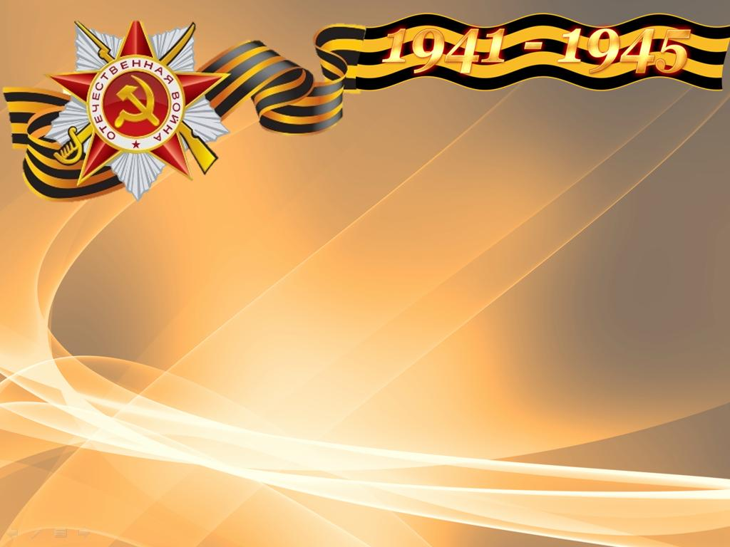
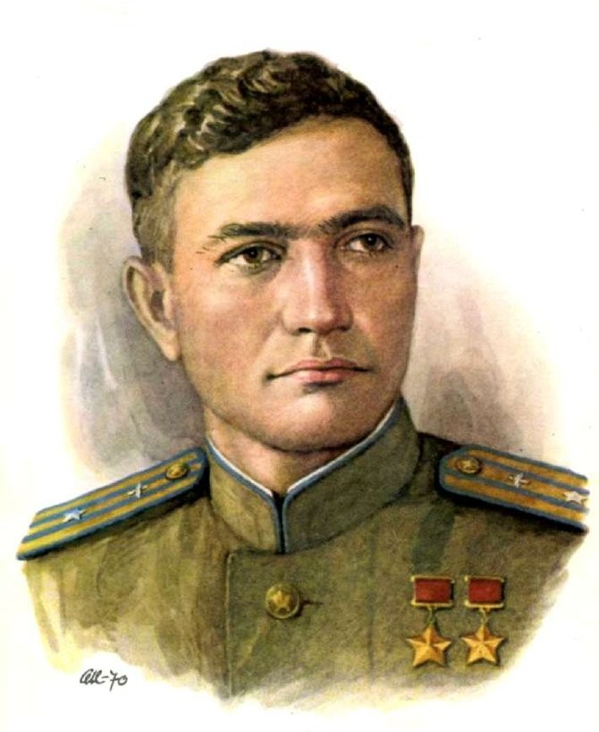
«Конкурс презентаций
«Великие люди России»
Номинация: Великие государственные и политические деятели, великие военные
Название:
Летные лики
(о жизни и деятельности А.Е. Боровых )
Дважды Герой Советского Союза
Боровых Андрей Егорович
Сайт «Сообщество взаимопомощи учителей Pedsovet.su»

Slide 2
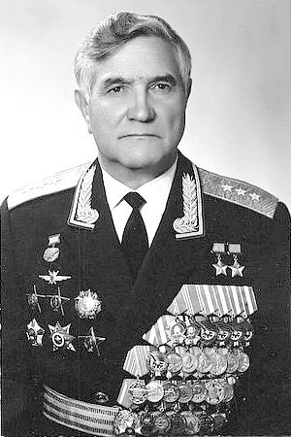
Боровых Андрей Егорович
(30 октября 1921, Курск — 7 ноября 1989, Москва) — участник Великой Отечественной войны, дважды Герой Советского Союза, генерал-полковник авиации, командующий авиацией Войск ПВО СССР (1969—1977).

Slide 3
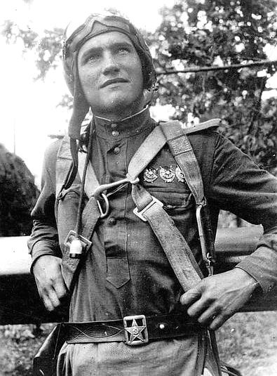
Боровых Андрей Егорович
родился 30 октября 1921 года в
Курске, в семье рабочего. Семья
Андрея Боровых жила в слободе
Казацкой, в небольшом доме.
Окончил среднюю школу в 1936
году ( на сегодняшний момент
это МБОУ «СОШ №14» города
Курска).
Потом поступил на курсы
шоферов и работал в Курске по
специальности. Одновременно занимался в Курском
аэроклубе, который окончил в 1937 году.

Slide 4
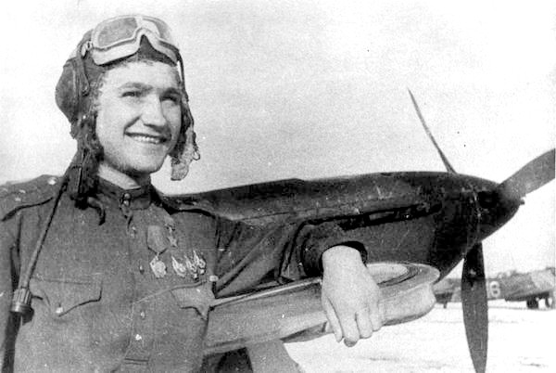
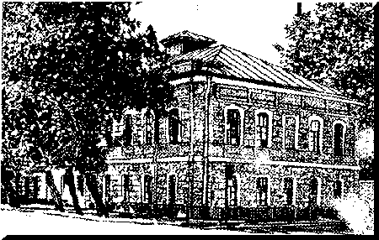
Здесь его приметили инструкторы и направили в летную школу.
Здание аэроклуба на углу улиц Красной Армии и А. Невского. Город Курск

Slide 5
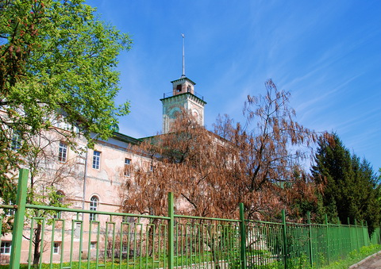
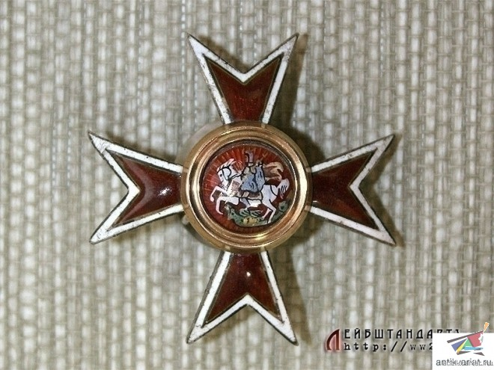
Чугуевское военное училище
Знак Чугуевского военного училища
В 1940 году Боровых А.Е. поступил в Чугуевское военное училище летчиков, переименованное в марте 1941 года в Чугуевскую военную авиационную школу, которую он окончил в том же году. Здесь же его оставили в качестве инструктора до декабря 1941 года.

Slide 6
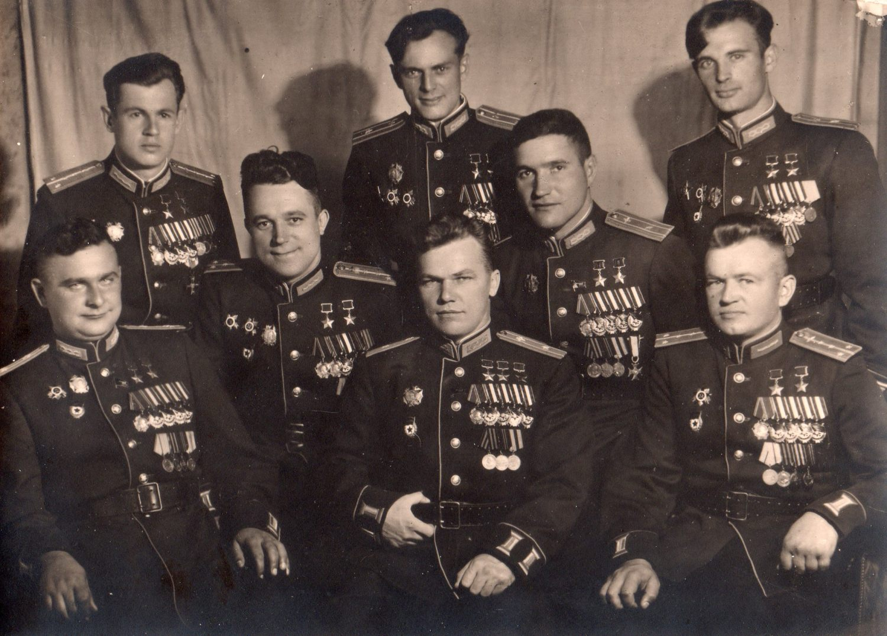
Боевой путь
С декабря 1941 года сержант А. Е. Боровых на фронтах Великой
Отечественной войны. Прошёл путь от рядового лётчика до
заместителя командира полка.

Slide 7
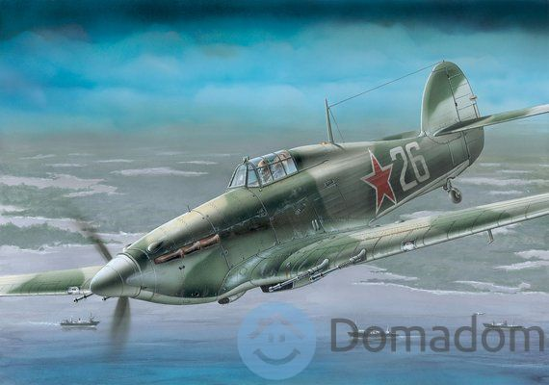
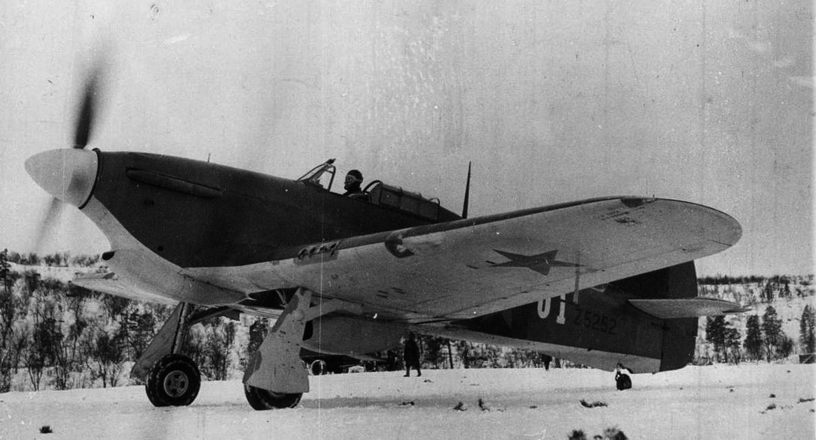
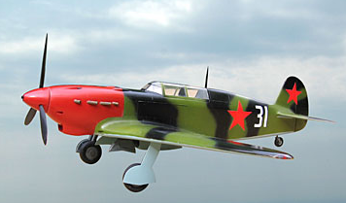
Боевой путь
Самолет «Харрикейн»
Первый боевой опыт получил на Калининском фронте в ходе зимней наступательной операции конца 1941 года - начала 1942 года. Первую победу он одержал в первом же бою. 8 боевых вылетов, совершенных им в составе 728 истребительного авиационного полка, принесли 3 победы, он был назначен командиром звена, награжден орденом Красного Знамени. Вскоре летчик провел воздушный бой в районе Зубцова, где на глазах командующего фронтом генерал-полковника И. Конева сбил Ю-88 и Ме-109, получив благодарность за отличное ведение схватки.
Самолет Як-7б

Slide 8
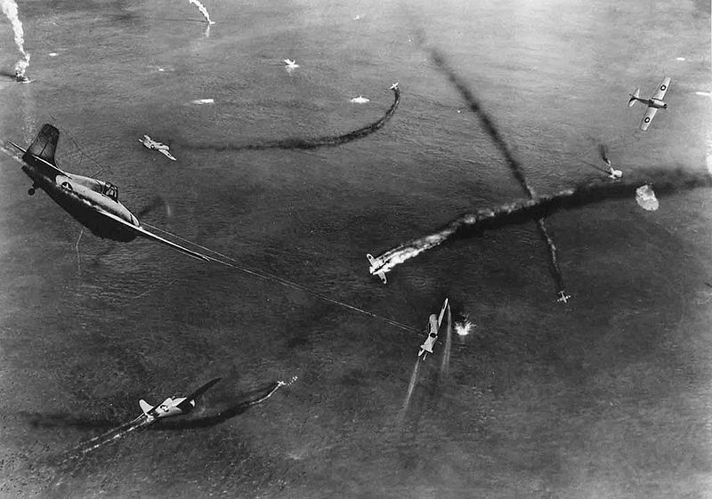
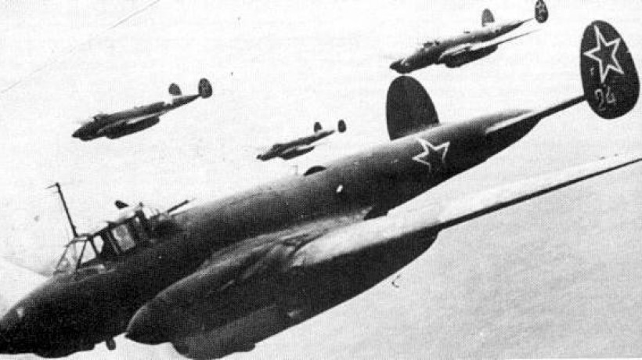
Из воспоминаний А.Е. Боровых
В это время советские летчики осуществляли полеты на самолетах «Харрикейн», Як-7б,которые по техническим характеристикам уступали немецким, но: «летчик должен не только в совершенстве владеть самолетом, но и обладать военной хитростью. Знания, помноженные на военную хитрость, — в этом успех боя, ключ к победе над самым сильным и коварным врагом».

Slide 9
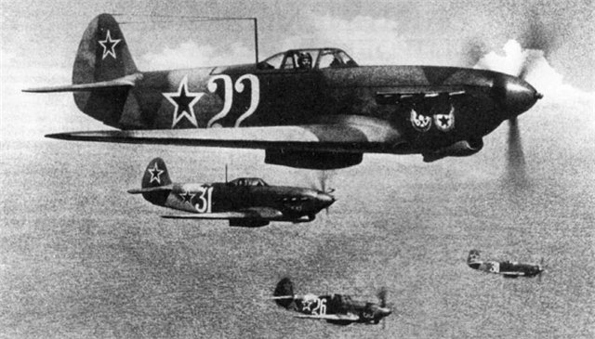
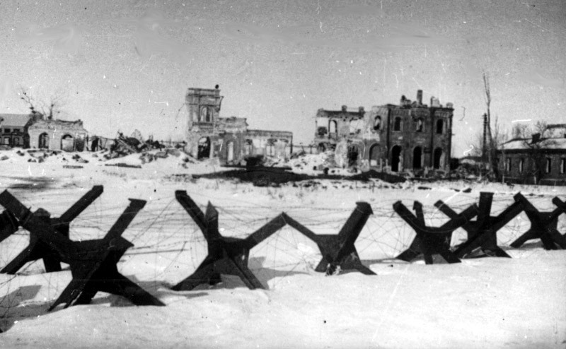
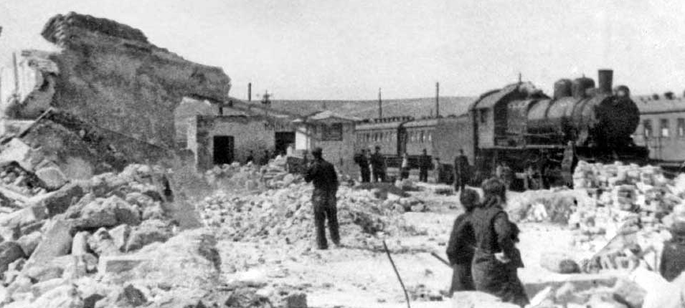
Боевой путь
1943 год.
Участник воздушных боев за город Курск
Из воспоминаний : «Воздушные бои над Курском, участником которых мне довелось быть, начались задолго до исторического Курского сражения. Уже в апреле - мае 1943 года их напряжённость достигла необычайной силы. Помню, лётчикам нашего 157-го истребительного авиационного полка в иные дни приходилось совершать по 5 - 6 боевых вылетов. Но все с честью выдерживали эту нагрузку, а многие дрались отважно и дерзко… Конечно, мне было приятно, что каждый подчинённый отдавал себя целиком творчеству боя, но вдвойне приятно, что дрались мы за освобождение моего родного города».

Slide 10
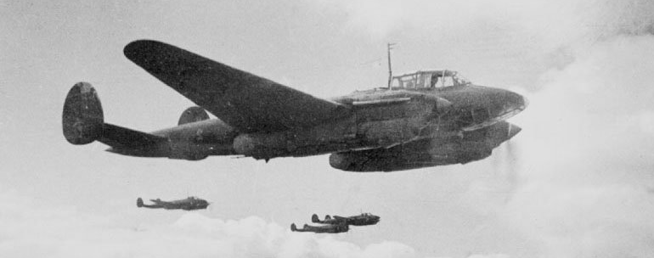
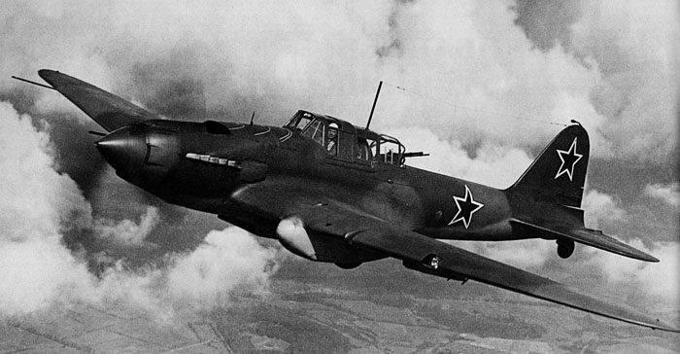
Боевой путь
Участвовал в Курской битве, Орловской, Черниговско- Припятской,
Гомельско- Речицкой, Люблин-Брестской, Варшавско-
Познанской, Восточно-Померанской, Берлинской операциях.
Воевал на Северо- Западном (декабрь 1941-январь 1942),
Калининском (январь 1942- март 1943), Центральном (май- октябрь
1943), Белорусском (октябрь 1942- февраль 1944) и 1-ом
Белорусском (февраль 1944- май 1945) фронтах.

Slide 11
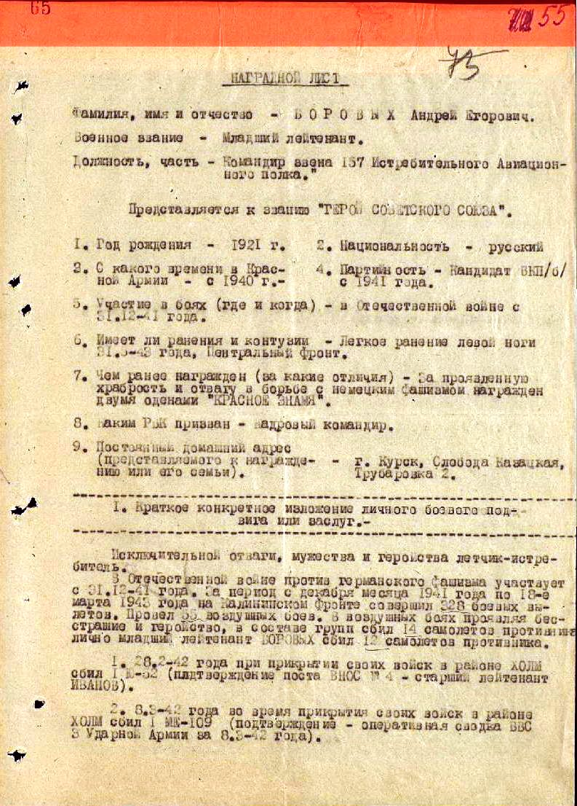
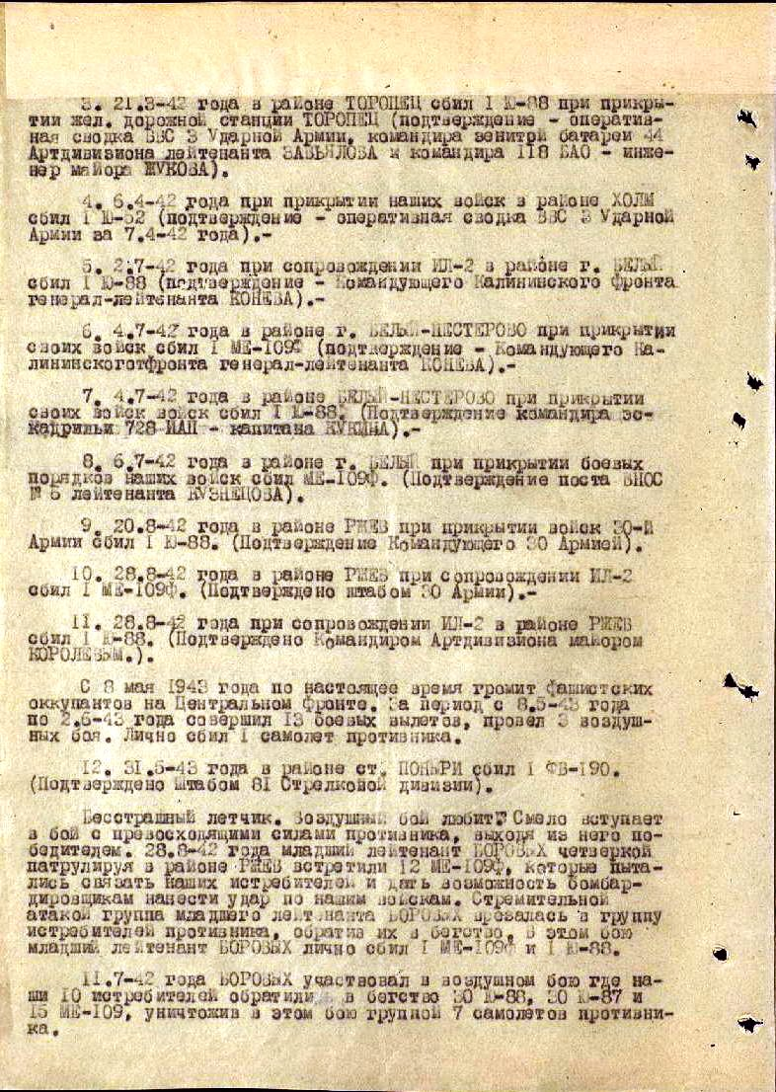
Награды

Slide 12
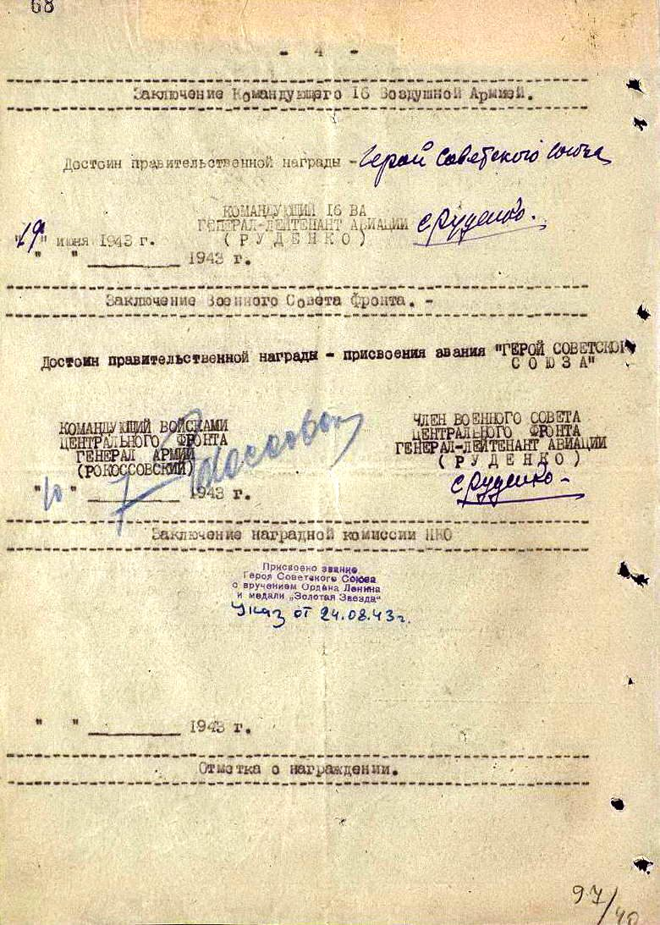
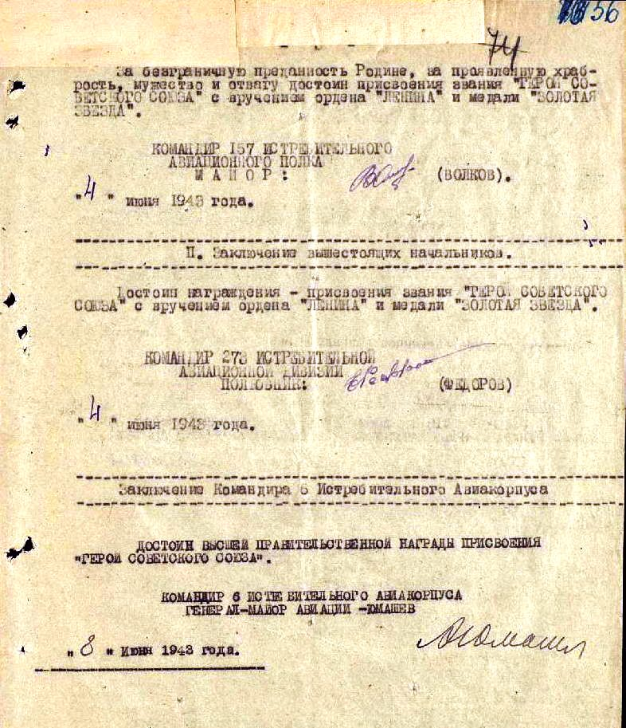

Slide 13
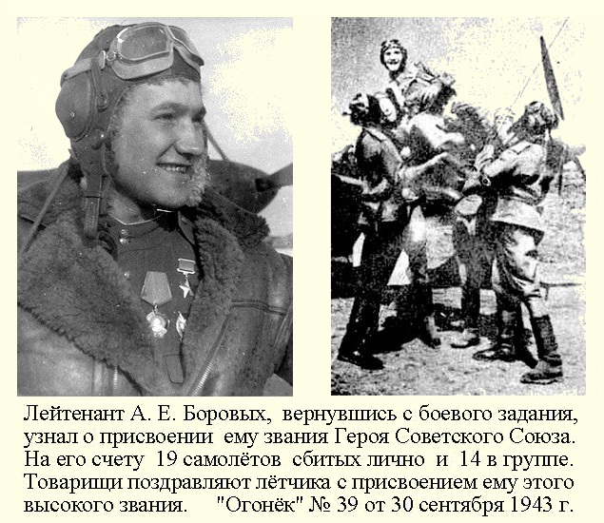

Slide 14
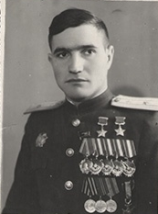
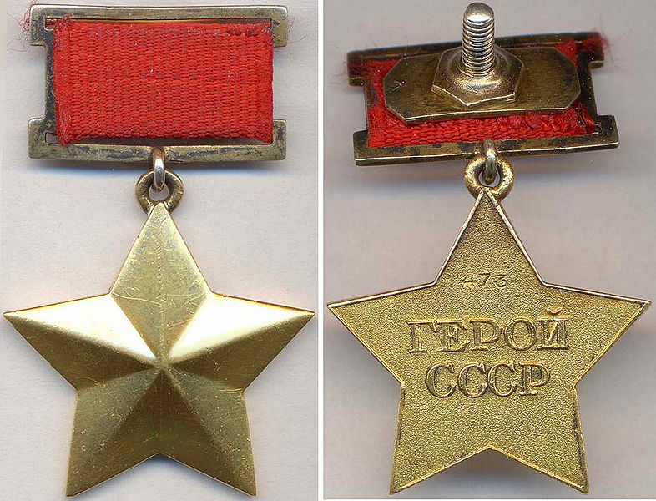
Указом Президиума Верховного Совета СССР от 23 февраля 1945 года Боровых А.Е.удостоен звания дважды Героя Советского Союза с вручением второй медали "Золотая Звезда" (№ 62/II).

Slide 15
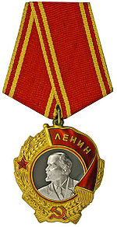
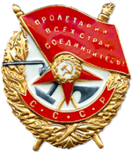
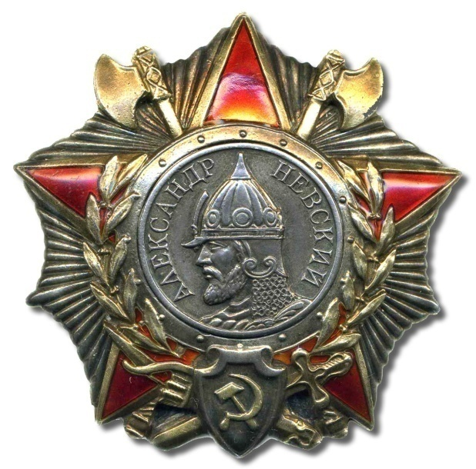
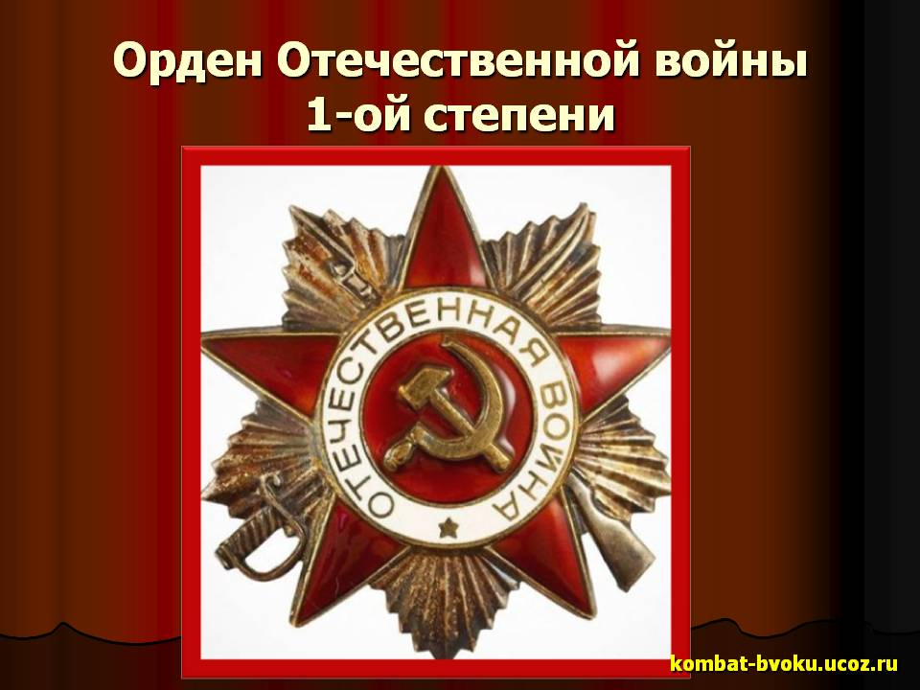
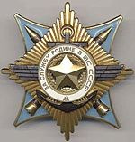
Награжден двумя орденами Ленина, пятью орденами Красного Знамени, орденами Александра Невского, Отечественной войны 1-й ст., тремя орденами Красной Звезды, орденом «За службу Родине в ВС СССР» 3й ст., медалями.

Slide 16
Послевоенные годы
После войны до июня 1946 года – заместитель командира 157-го истребительного
авиационного полка по летной части (в Группе советских войск в Германии, город
Дрезден).
Июнь- декабрь 1946 года- командир 233-го истребительного
авиационного полка по летной части (в Группе советских войск в Германии, город
Перлеберг).
В 1951 году окончил Военно-Воздушную академию (Монино).
В марте 1952- ноябре 1955- командир 98-й гвардейской истребительной авиационной
дивизии ПОВ.
В 1957 году окончил Высшую военную академию(Военную академию Генерального
штаба).
В ноябре 1957- октябре 1958 – командир 88-го истребительного авиационного
корпуса ПВО.
С 1958– 1-й заместитель командующего, а в августе 1959- мае 1960- командующий 52-
й воздушно истребительной армией.

Slide 17
Послевоенные годы
В мае 1960-август 1963- командующий авиацией Московского округа ПВО.
В августе 1963-июле1968- командующий 11-й отдельной армией ПВО.
В июле 1968-август 1969- командующий 8-й отдельной армией ПВО.
В августе 1969-апрель 1977- командующий авиацией ПВО страны.
В 1977-1988- военный консультант Института военной истории Министерства
обороны СССР.
С апреля 1988 года генерал- полковник авиации А.Е. Боровых – в отставке.
Депутат Верховного Совета СССР 2-го созыва (1946-1950) и РСФСР 4-го созыва(1955-
1959).
Автор научных статей «Будь отличником, классным специалистом»(1963), «Новая
техника, оружие и человек»(1972), «Надежный щит Родины» (1985).
Жил в Москве. Трагически погиб 7 ноября 1989 года(убит хулиганами).

Slide 18
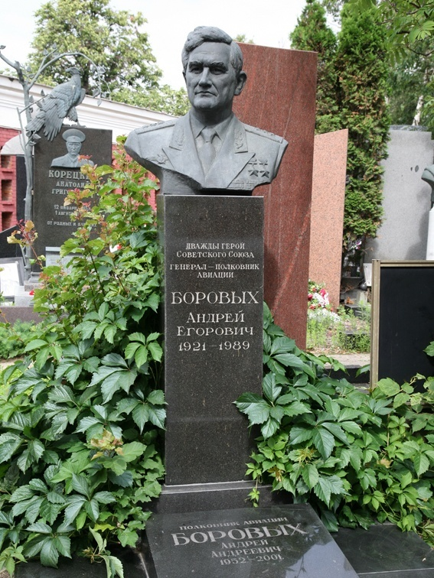
Могила Боровых А.Е.
на Новодевичьем кладбище Москвы.

Slide 19
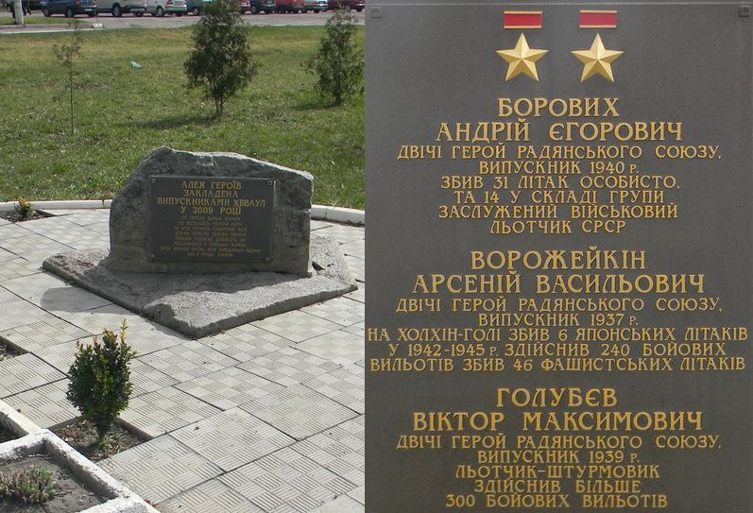
Аллея Героев в Чугуеве
(город Харьков)

Slide 20
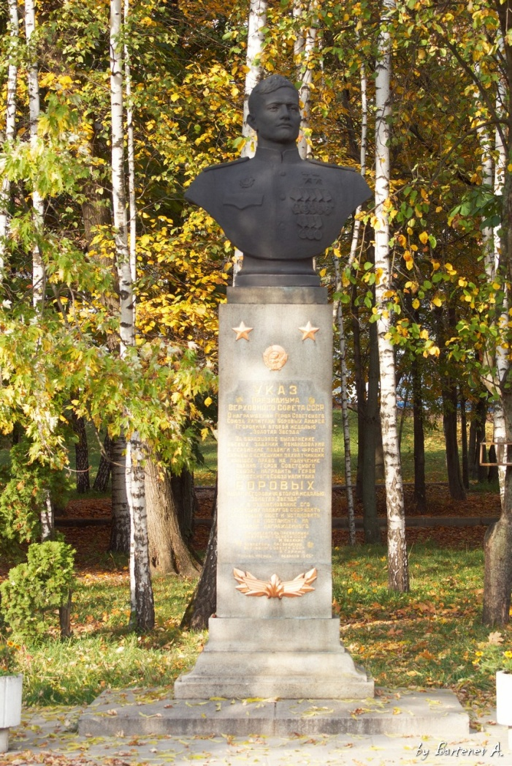
Бронзовый бюст Боровых А.Е. установлен на родине - в городе Курске - в Первомайском Парке. Скульптор В. Ефимов- Трофимов, архитектор В. Новак .
Открыт 18 июля 1948 году.

Slide 21
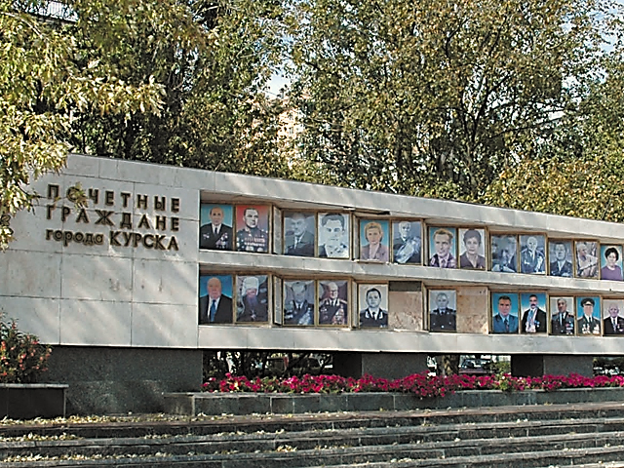
Боровых А.Е.- Почетный гражданин города Курска.
Звание «Почетный гражданин города Курска» присвоено в 1988 году за мужество и героизм, проявленные в борьбе с немецко-фашистскими захватчиками в период Великой Отечественной войны.

Slide 22
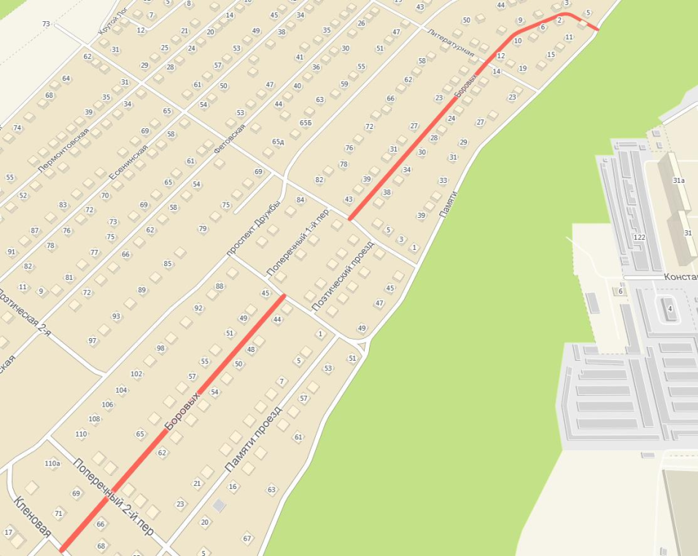
Улица дважды Героя Советского Союза Боровых А.Е. в городе Курске. Наименование присвоено 28 ноября 1991 года.

Slide 23
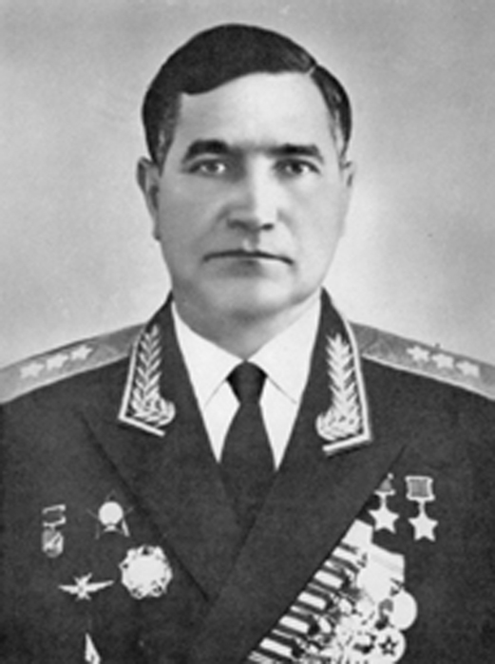
Боровых А.Е- великий военный России
Андрей Егорович Боровых- великий военный летчик, прошедший всю
Великую Отечественную войну, совершивший около 500 боевых вылетов,
лично сбивший 32 фашистских самолета и еще 14 в групповых боях.
Удостоен звания дважды Героя Советского Союза.
Это великий ас, отличавшийся высокой техникой пилотирования, отличной
тактической подготовкой, творчеством, инициативой и несгибаемой волей к
победе. Человек, до конца жизни остававшийся верен своей профессии.

Slide 24
Спасибо за внимание!

Slide 25
Источники иллюстраций
1.Орден с лентой
http://cap.ru/UserFiles/orgs/GrvId_67/pobeda2.jpg
2.Георгиевская лента
http://s020.radikal.ru/i710/1302/97/5836754b33a3.png
3.Фон
http://img-fotki.yandex.ru/get/9745/97761520.1fa/0_84980_437031ed_L.jpg

Slide 26
Источники текстовой информации
1. http://airaces.narod.ru/all1/borovyh.htm
2.http://www.warheroes.ru/hero/hero.asp?Hero_id=253
3.http://kot-or-osl.livejournal.com/236386.html
4. Курск. Краеведческий словарь- справочник. Курск, 1997 г.

